Slide 1
HASTA HİKAYESİ VE DEĞERLENDİRME
ÖĞR.GÖR.CEM SAMUT

Slide 2
Hastanın hikayesi,hasta odaya girdiği anda;davranış,ifade,duruş ve yürüyüş gibi dış görünüşünün gözlenmesi ile başlar. Böylece kapsamlı bir hikaye almadan,hasta ve hastalık hakkında genel bir bakış açısı kazanılmış olur.
Hastayla görüşmeye başlamadan önce dosyası mutlaka incelenmeli,düzenli not tutulmalı,kaydettiği bilgiler açık,doğru ve yeterli olmalıdır. Yapılan her test ve tedavi değişikliğinin tarihi düzenli olarak atılmalı,hastaya verilen ev programları da dosyaya kaydedilmelidir.

Slide 3
Hikayenin,hasta ile karşılıklı görüşme yapılarak alınması gerekir. Emosyonel bir hastalığı,iletişim ve davranış bozukluğu olan hastalarda ise gerekli bilgiler yakınlarından öğrenilmelidir.
Hikaye genellikle şu prensipleri içerir:
Ana şikayet veya yakınma,
Hastalığın hikayesi(semptomlar),
Hastanın fonksiyonel hikayesi,
Özgeçmiş-Soygeçmiş,
Vücut sistemlerinin gözden geçirilmesi,
Sosyal hikayesi(ailesi,ev yaşantısı,yaşam stili,iletişimi),
Uğraşı hikayesi(eğitim düzeyi,hobileri,iş yaşantısı),
Psikolojik ve psikiyatrik hikayesi(sosyal ve iş çevresindeki,şimdiki ve geçmişteki psikolojik durumu),
Kardiyo-vasküler ve hastalığa ait risk faktörleri,
Kullanılan ilaçlar,

Slide 4
1.ANA ŞİKAYET VE YAKINMA
Hastanın yardım istediği temel sorundur.En önemli yakınmanın değerlendirilmesinde amaç,bu şikayeti hastanın kendi kelimeleriyle ifade ettiği şekilde öğrenmektir. Yakınmanın şekli semptomların şekillendirilmesinde,hastalığın belirlenip,kesinleştirilmesinde önemli rol oynar. Örneğin,’’Merdiven çıktığımda göğsüm ağrıyor.’’ şikayeti kardiyak bir hastalığı,’’ Araba kullanırken,elimde ağrı oluyor ve hissizleşmeye başlıyor.’’ diyorsa karpal tünel sendromu düşünülebilir.
Ana şikayetin tanımlanması sırasında önemli bir konu da, fonksiyon kaybının olup olmadığıdır. Fonksiyon kaybı varsa,hastanın şikayetlerinden buna neden olan faktörün belirlenmesi gerekir. Örneğin,bir ev kadınının bazı zamanlar dengesini sağlamada zorluk çektiğini ve ayaktaki dengesinin kötüye gittiğini söylemesi,hastalığın vestibular sistemi de içine aldığını;hastanın ambulasyon ve yürümesindeki bu güvensizliğinin ise,hastalığın ilerlemesinde önemli rol oynadığını düşündürebilir.

Slide 5
2. HASTALIĞIN HİKAYESİ(SEMPTOMLAR)
Hasta içinde bulunduğu durumu durumu anlatırken hastalığın hikayesi de alınmış olur. Tıp eğitimi boyunca söylenen bir deyim vardır; ’’Hastalarınızı dikkatli dinleyin ki,onlar size tanıyı söylesin.’’ Böylece,hastanın kullandığı özel kelimelerle,semptomlarını tanımlaması sağlanarak;duyu kaybı,zayıflık,gibi bulgular hastadan sözel olarak alınmış olur. Daha sonra,semptomlarla ilgili özel sorulara geçilir. Hastaya rehberlik edilerek,hastalığın kronolojik seyri ve semptomların tamamı öğrenilmelidir.
Hastaya,hikayesinin tamamını anlatması için izin verilmelidir. Her problem öncelik sırasına göre,ayrı ayrı ele alınmalıdır. Semptomların analizinde şikayetin başlangıç tarihi,karakteri ve ciddiyeti,lokalizasyonu ve genişliği,zamanla ilişkisi,diğer şikayetlerle birleşip birleşmediği,yakınmayı etkileyen faktörlerin varlığı,önceki tedavileri ve sonuçları,hastalığın seyri,alevlenme ve durgun olduğu dönemler kaydedilmelidir.

Slide 6
3. FONKSİYONEL HİKAYE
Hastalığın rehabilitasyon açısından değerlendirilmesi,sıklıkla fonksiyon kaybını açığa çıkartır. Fonksiyonel hikayede,hastalıktan sonra geriye kalan kapasite değerlendirilmelidir. Yalnız o andaki fonksiyonel durum değil,hastalıktan önceki fonksiyonel düzey de bilinmelidir. Günlük yaşam aktivitelerini yapıp yapmadığı araştırılıp,kişinin bağımsızlık düzeyi hakkında bilgi edinilmelidir. Hastalığın;işini,sosyal yaşantısını ve günlük aktivitelerini ne düzeyde etkilediği öğrenilmeli,bağımsızlık düzeyi değerlendirilmelidir.

Slide 7
4. ÖZGEÇMİŞ-SOYGEÇMİŞ
Hastanın yaşamı boyunca sağlığı,fonksiyonel yetenekleri,operasyon öyküsü konusunda bilgi alınmalıdır. Konjenital problemler ve kalp hastalıklarında aile hikayesi de önemlidir.

Slide 8
5.VÜCUT SİSTEMLERİNİN GÖZDEN GEÇİRİLMESİ
Kardiyo-vasküler,pulmoner,nörolojik,kas-iskelet sistemleri hem hasta dosyasından,hem de hastadan alınacak hikaye ile gözden geçirilmelidir. Tedavi ve eğitimde vücut fonksiyonlarının durumu önemlidir.

Slide 9
6. SOSYAL HİKAYE
Hastanın kimler ile nerede yaşadığı,tedavi sırasında veya bittikten sonra nereye gideceği,yaşadığı evin hastalığa uygun olup olmadığı,ailenin evdeki bakımı sağlamadaki etkinliği öğrenilmelidir. Standart ev yaşamı,diyeti,sigara,alkol,ilaç bağımlılığı not edilmelidir. Ailenin desteği,hastanın geleceğe yönelik düşünceleri ve yaşam kondüsyonu,fonksiyonel yeteneklerini etkileyeceği için gözden geçirilmesi gerekir.

Slide 10
7. UĞRAŞI HİKAYESİ
Hastanın eğitim düzeyini,işini ve nerede çalıştığını,iş dışındaki özel becerilerini,hobilerini öğrenmek,hasta eski işine geri dönemeyecekse önemlidir.

Slide 11
8. PSİKOLOJİK VE PSİKİYATRİK HİKAYESİ
Hastalıktan önceki ve şimdiki sosyal,psikolojik durumu,yaşama ve hastalığa bakış açısı öğrenilmelidir.

Slide 12
9. KARDİYO-VASKÜLER HASTALIĞA AİT RİSK FAKTÖRLERİ
Hastalığın ilerlemesine neden olabilecek risk faktörleri araştırılmalıdır.

Slide 13
10. ALDIĞI İLAÇLAR
Hastanın kullandığı ilaçlar ve bunların günlük dozları kaydedilmelidir.

Slide 14
DEĞERLENDİRME
Hastalığın değerlendirilmesi,hem tanının güçlenmesine yardım eder,hem de tedavi programının çizilmesine yol gösterici olur. Kesin ve doğru bir tedavi,hastanın ve hastalığın kapsamlı değerlendirilmesiyle elde edilir.
_ Subjektif değerlendirme(Hikaye ve gözlem)
_ Objektif değerlendirme(Testler)
_ Analiz(Elde edilen bilgilerin analizi)
_ Plan(Tedavi programının planlanması)

Slide 15
Subjektif değerlendirmeden sonra yapılan testler;
Nörolojik değerlendirme:
Mental durum
Motor sistem
Duyu sistemi
Refleksler
Görme,işitme,yutma ve konuşma yeteneği
Yürüme ve ambulasyonu

Slide 16
2. Kas-iskelet sistem,yumuşak doku ve eklem değerlendirmesi:
3. Kardiyak ve pulmoner sistemin değerlendirmesi
4. Deri
5. Mesane ve bağırsak fonksiyonu
6. Ağrı
7. Fonksiyonel değerlendirme
8. Günlük yaşam aktivitelerinin değerlendirilmesi

Slide 17
1. Nörolojik Değerlendirme
a. Mental Durum: Hastanın yer,zaman,kişi oryantasyonu,hafıza,dikkat toplama,hesaplama yeteneği,düşünce ve düşüncelerini özetleme,davranış,emirleri takip etme,yargı ve görüşleri,bilinç düzeyi,mental durumun değerlendirilmesindeki başlıca kriterlerdir.
Eğer hastanın genel durumu ciddiyetini koruyorsa,GLASGOW KOMA SKALASI kullanılır. Bu skala üç temel değerlendirmeden oluşur:

Slide 18
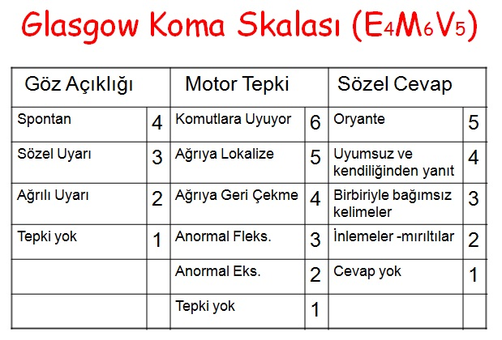

Slide 19
TOTAL SKOR | DEĞERLENDİRME
3-8 | Anlamlı nörolojik hasar
9-12 | Orta dereceli nörolojik hasar
13-14 | Hafif nörolojik hasar

Slide 20
b. Motor sistem: Spontan motor aktivite,fasikülasyon,tremor kaydedilmelidir. Palpasyonla hassasiyet,sertlik,azalmış veya artmış tonus ve nodüller belirlenebilir. Normal eklem hareketi,kas kuvveti,kısalığı ve esnekliği değerlendirilmelidir
c. Duyu sistemi: Ağrı,sıcak,soğuk,vibrasyon,pozisyon hissi,iki nokta ayırımı,dokunma duyusu,anestezi(bütün duyuların tamamen kaybolması),hipoestezi(duyuların azalması),parestezi(iğnelenme,karıncalanma hissi),dizestezi(duyu uyaranlarını algılama bozukluğu),hiperestezi(aşırı hassasiyet) değerlendirilmelidir. Duyu testi ile hastalığın lokalizasyonu belirlenmiş olur.
d. Refleksler: Derin tendon refleksleri,yüzeyel refleksler ve patolojik refleksler değerlendirilmelidir.
e.Görme,işitme,yutma ve konuşma: Afazi,disfazi,afoni,disfoni değerlendirilmelidir
f. Yürüme ve ambulasyon: Gözlem yolu ile,gerekirse yürüme analizi yapılarak değerlendirilir.Hastanın kullandığı yardımcı araçlar varsa,ambulasyonunun bu araçlarla da değerlendirilmesi gerekir.

Slide 21
2. Kas-iskelet sistemi,yumuşak doku ve eklem değerlendirmesi
Bu değerlendirme gözlem,palpasyon,pasif ve aktif hareket sınırının ölçülmesini,kas kuvveti testini ve eklem stabilitesini kapsar.
Hastanın içeri girmesi ile başlayan gözlemde vücudun sağ ve sol tarafı simetrik olarak incelenmeli,asimetri varsa kaydedilmelidir. Postür,atrofi,ödem,skar dokusu,deri değişiklikleri gözlemlenmelidir. Kas,eklem,kemik palpe edilmeli;spazm,ödem,hassasiyet olduğu durumlarda diğer değerlendirmeler de yapılmalı,gerekiyorsa gonyometrik ölçümle eklem limitasyonları belirlenmelidir.

Slide 22
3. Kardiyak ve Pulmoner sistemin değerlendirilmesi
En önemli yeri efor testleri almaktadır. Ayrıca,akciğer fonksiyon testleri ve göğüs çevre ölçümlerinin de değerlendirilmesi gerekir.

Slide 23
4. Deri
Trofik(Beslenme ile ilgili) bozukluklar açısından incelenmelidir.
5. Mesane ve Bağırsak fonksiyonu
Bu sistemlerin fonksiyonlarının bozulması,hastalığın prognozunu olumsuz yönde etkiler. Değerlendirilerek,gerekirse tedavi programına dahil edilmelidir.

Slide 24
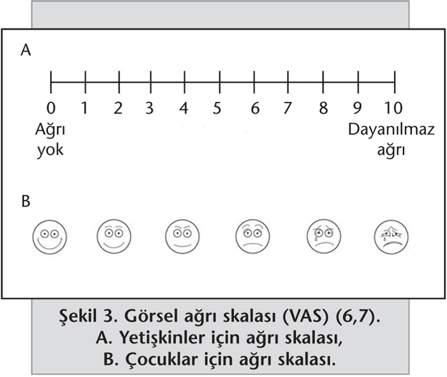
6. Ağrı
Ağrının değerlendirilmesinde farklı skalalar kullanılabilir. Bu skalalarda ağrı şiddeti gözönünde bulundurulmalıdır.

Slide 25
7. Fonksiyonel Değerlendirme
Hastanın nörolojik durumu ve bilinç düzeyi,bazı profiller kullanılarak değerlendirilir. Böylece,hastanın fonksiyonel düzeyine karar verilir.
8. Günlük Yaşam Aktivitelerinin Değerlendirilmesi
Hastanın yemek yeme,makyaj,saç,diş bakımı,yatak,banyo,tuvalet,giyinme,tekerlekli sandalye ile ambulasyonu ve araç kullanımı gibi günlük yaşam aktivitelerinin,bağımsızlık düzeyinin belirlenmesi açısından değerlendirilmesi gerekir.

